Slide 1

МОСКОВСКИЙ АВИАЦИОННЫЙ ИНСТИТУТ
(национальный исследовательский университет)
Кафедра 201
Выпускная квалификационная работа
Тема:
“Акустическая модель вентилятора и соосной струи
двухконтурного двигателя ”
Автор: Хоан В.Ч.
Руководитель: Картовицкий Л.Л.
Москва 2020

Slide 2
Постановка задачи
Точно оценка уровня звукового давления на местности
Описание модели ЛА.
Источник шума ЛА, аэродинамическая шума.
Характерное направление шумы.
Модели вентилятора и соосной струи.
Акустические расчеты модели вентилятора и соосной струи.
Снижение шума ГТД.

Slide 3
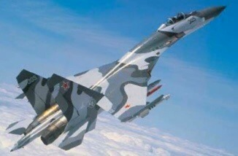
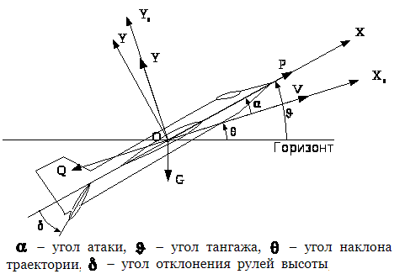
Модели ЛА
При составлении которой возможны допущения, чтобы анализ реального физического процесса не был громоздким.
Может рассматриваться полет ЛА при автоматическом управлении в вертикальной плоскости по заданной программе изменения угла тангажа с учетом турбулентного движения атмосферы.
Рис. 1. Модель Су -27 и его системы координат

Slide 4
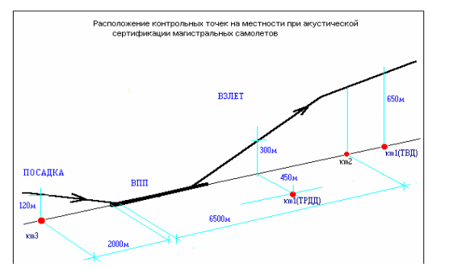
Рис. 2. Сбока от ВПП и под траекториями взлета и захода на посадку

Slide 5
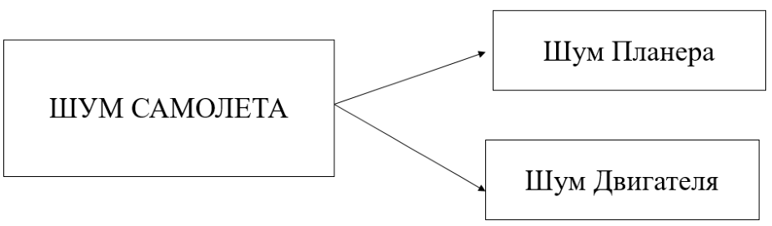
Источник шума ЛА, аэродинамическая шума.
Закон обратных квадратов.
Рис. 3 Источник шума ЛА
ШУМ ПЛАНЕРА
Любые источники планера не связанные с двигателем.
Отрыв и возмущения пограничного слоя нестабильность вихрей, генерируемых рулевыми поверхностями, кромками крыльев, закрылками особенно при посадке.

Slide 6
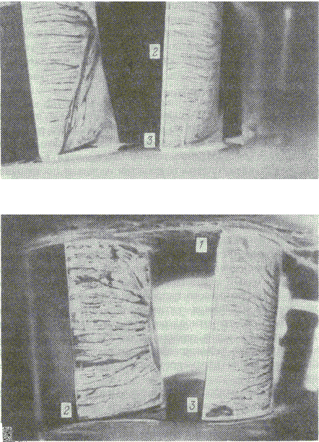
Важнейшими источниками являются реактивная струя, вентилятор, компрессор, турбина и камера сгорания
Шум двигателя генерируется взаимодействием распределенных акустических источников, формирующих неравномерный частотный спектр, излучаемый по контуру двигателя.
Шум вентилятора является результатом взаимодействия полей давления и турбулентных следов лопаток ротора и статора
Рис. 4

Slide 7
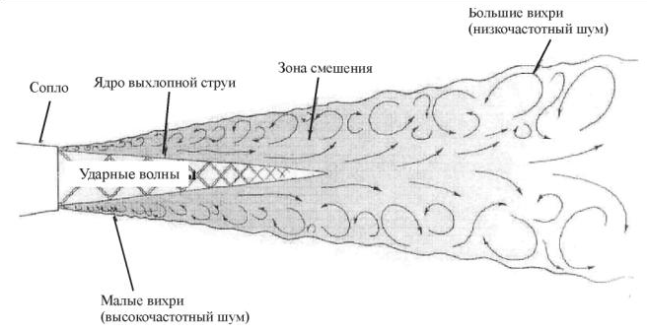
Рис. 5 – Схема шуммообразования струи. (Печатается с разрешения Rolls-Royce plc.)
Шум струи является результатом взаимодействия полей давления и вихрей образований.

Slide 8
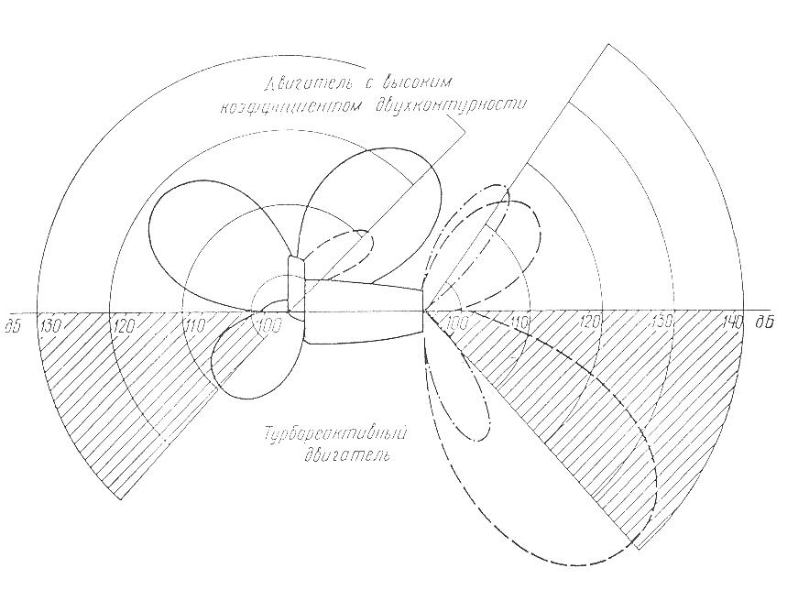
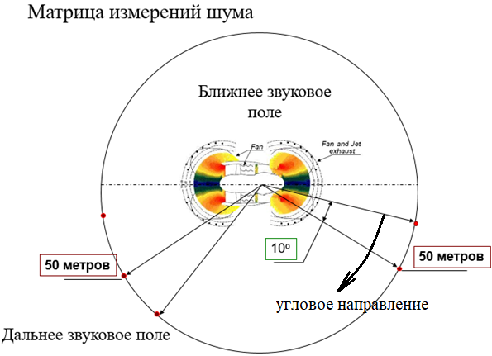
Характерное направление шумы
Характеристика направленности – это распределение уровней звукового давления, создаваемого источником звука (вентилятор, струя, др.) по различным угловым направлениям.
Рис. 6

Slide 9


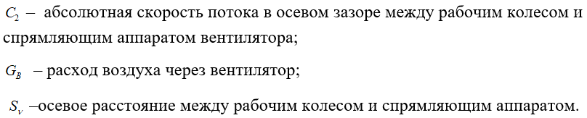
Модель вентилятора
Модель генерации шума вентилятора на расчетном и нерасчетных режимах основана на оценках кинематических, газодинамических и конструктивных факторов, определяющих уровень генерации описанных ниже составляющих звуковой мощности:
Широкополосная составляющая шума
Тональный шум взаимодействия рабочего колеса с турбулентным потоком
Тональный шум взаимодействия рабочего колеса со спрямляющим аппаратом

Slide 10

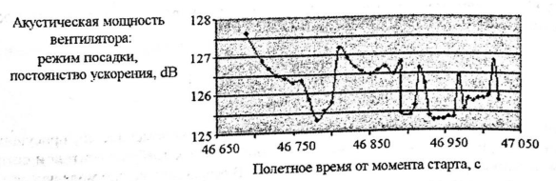
Тональный шум на гармониках роторной частоты
Уровень звукового давления по определению равен:
Интенсивность излучения по различным угловым направлениям определяют с помощью коэффициента неравномерности излучения
, который задает неодинаковый характер излучения в виде:
F – поверхность (для полусферы F=2πR²), в которую происходит излучение.
Для вентилятора было выполнено моделирование генерации звуковой мощности на режиме посадки для реально измеренных траекторных данных.
Рис. 7

Slide 11
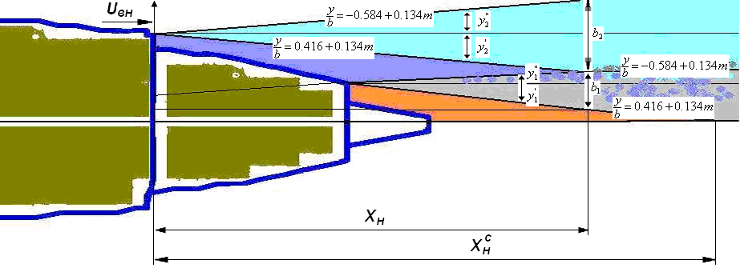
Модель соосной струи
Описание свойств турбулентных потоков с точки зрения получения более точных количественных оценок должно быть сновано обработки временных рядов и наиболее предпочтительными методами аппроксимации экспериментальных характеристик. Интегральный метод определяет геометрические характеристики пограничного слоя, используя уравнения неразрывности и количества движения.
I – начальный участок внутренней струи, истекающей в спyтный поток внешнего контура;
II – зона смешения струи внешнего контура с окружающей средой;
III –основной участок, характеристики которого описываются свойствами свободной струи.
Рис. 8

Slide 12
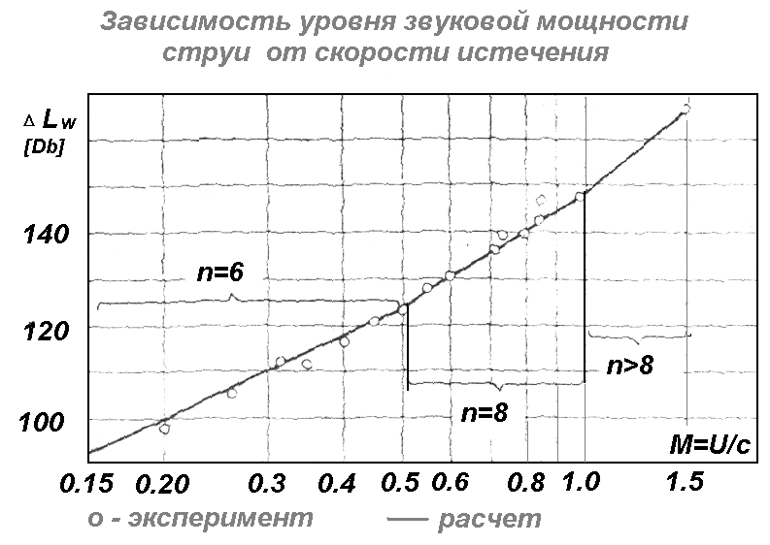

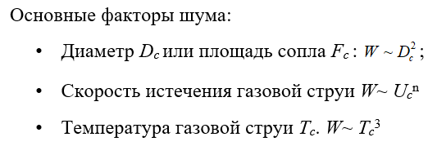
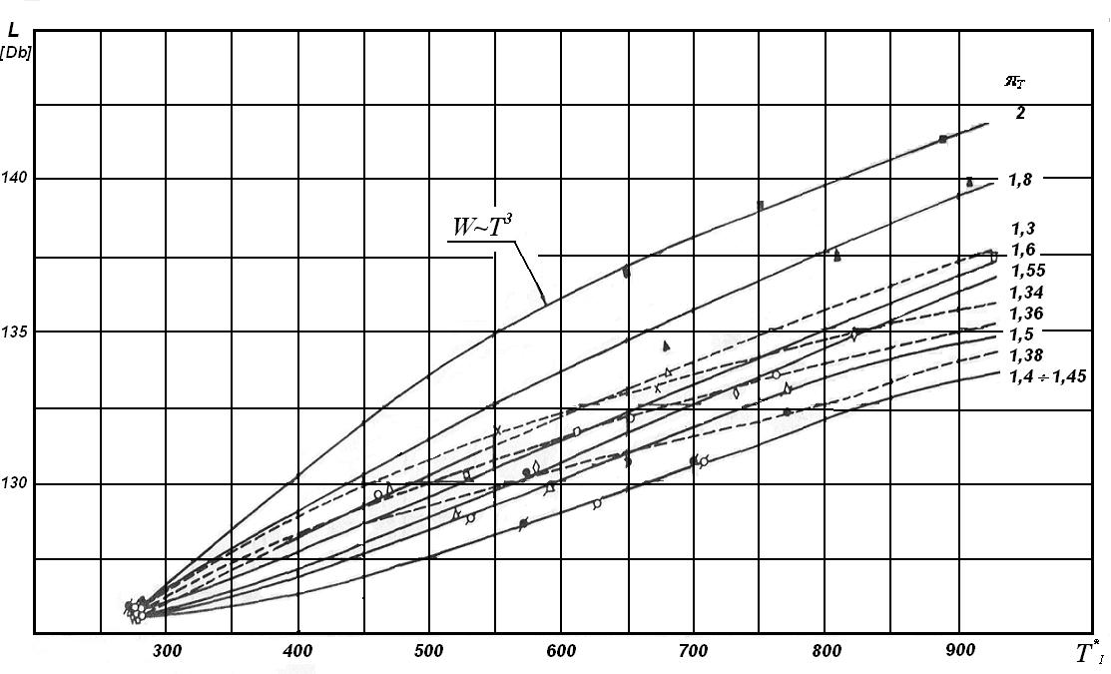
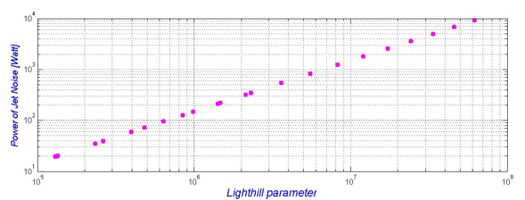
Геометрические характеристики струй составляют основу интегральной модели акустического излучения соосных струй
Звуковая базовая мощность соосной струи вычисляется по эмпирической формуле Лайтхилла:
Рис. 9

Slide 13
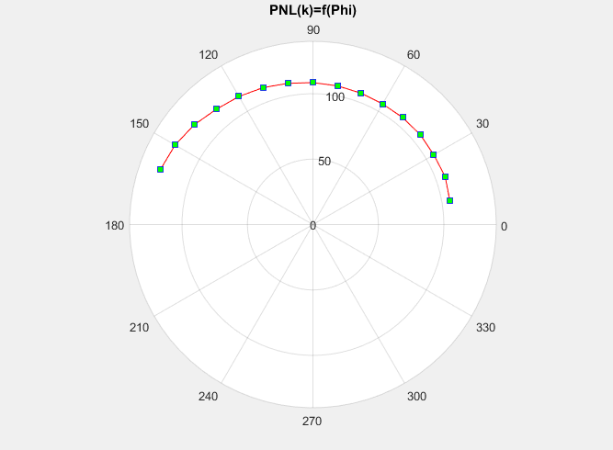
Акустические расчеты модели вентилятора и соосной струи
Расчет по угловому распределению акустического шума
Исходные данны от результатов измерения уровня звукового давления, ПС-90А, R =50m, взлетный режим, MCA, измерения на стенде.
Формула энергетического сложения – расчет суммарного уровня шума всех гармоник
Рис. 10 Диаграмма направленности шумности двигателя

Slide 14
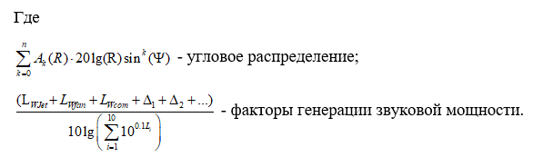

Модель идентифицированная по реальным измерениям
Для учета влияния перечисленных выше факторов на угловое распределение звуковой мощностимодель дополняется до структуры, которая учитывает свойства источников, генерирующих звуковую мощность, и преобразкется к виду:
Коэффициенты описывают деформацию углового распределения по расстоянию и лпределяются из решения задачи минимизации:

Slide 15
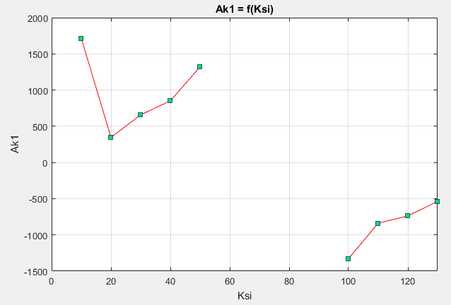
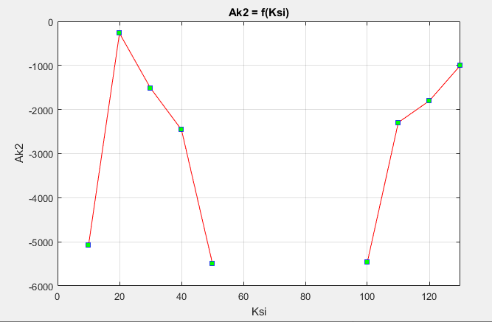
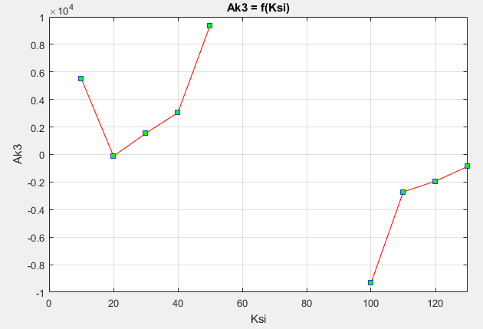
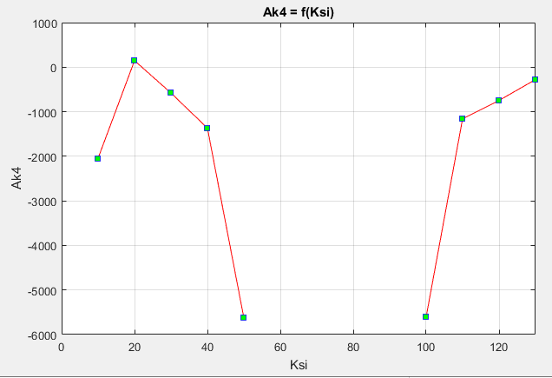
Рис. 11 Результат расчета

Slide 16
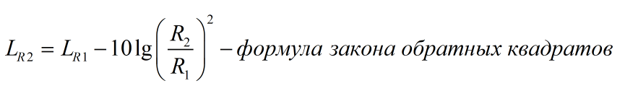
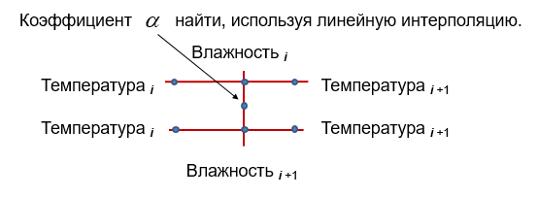
Расчет по модели распространений
Проводил расчет по закон обратных квадратов и использовал линейную интерполяцию
Ослабление шума при изменении расстояния с учетом эффекта поглощения определяется соотношением

Slide 17
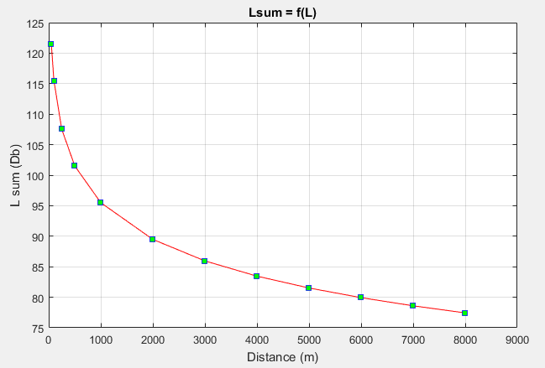
Рис. 8 Изменение суммарного звукового давления как функция расстояния от источника до приемника звука при разных значениях влажности и температуре окружающего воздуха.

Slide 18
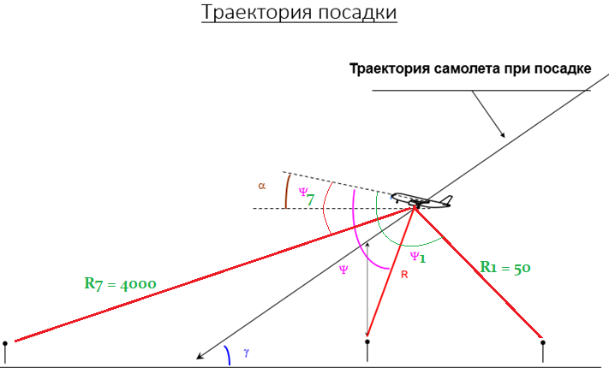
Распределение шума на местности
Модели распределения, которые являются функциями газодинамических параметров, задающих тип двигателя и ЛА, его конструктивных особенностей, компоновки на летательном аппарате и др. и выполнить параметрический анализ шума типов ЛА, а также прогнозировать и оценивать уровень звукового давления для существующих и вновь проектируемых силовых установок в районах аэропорта.
Рис. 12 Траектория посадки

Slide 19
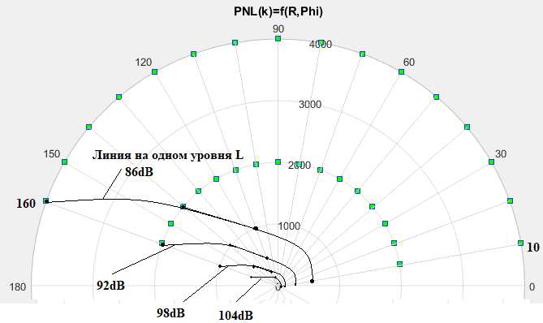

Рис. 13

Slide 20
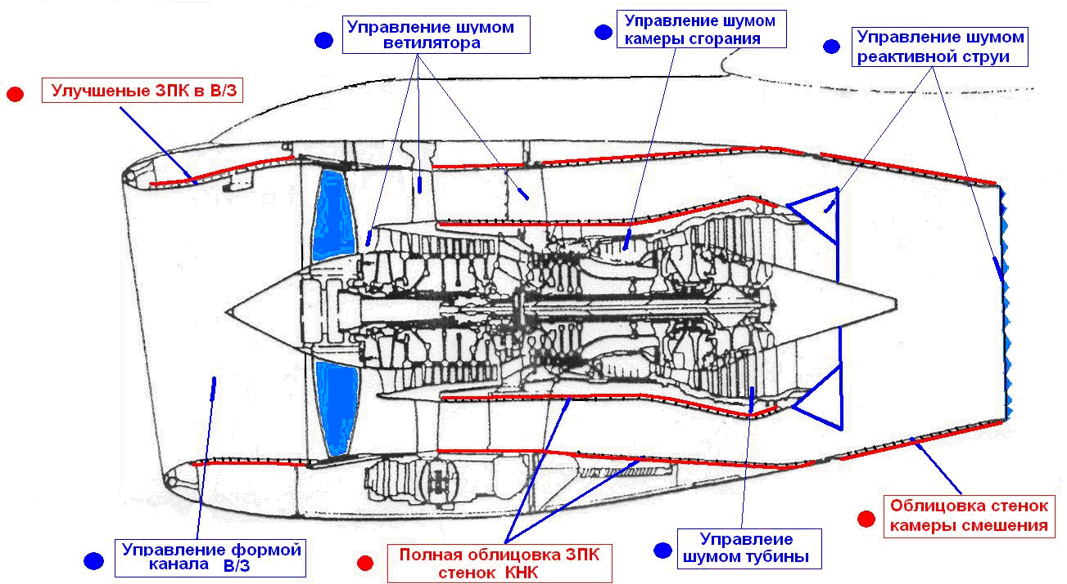
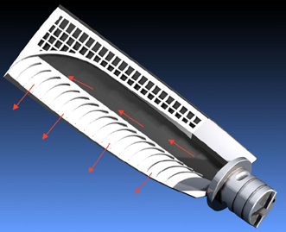
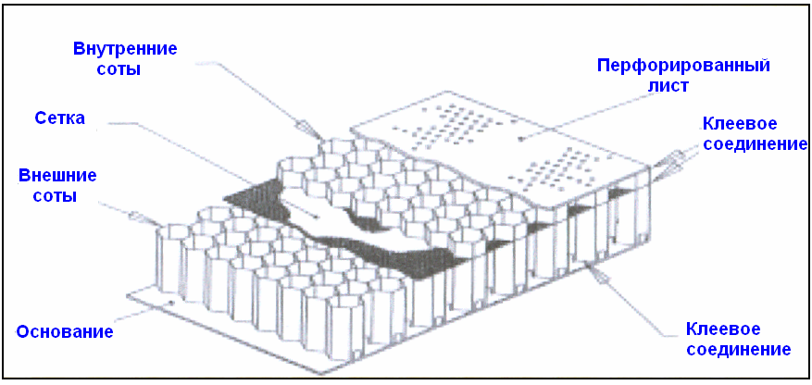
Снижение шума ГТД.
Лопатка вентилятора -снижение уровня турбулентности на задней кромке лопатки путем вдува
Звукопоглащение

Slide 21
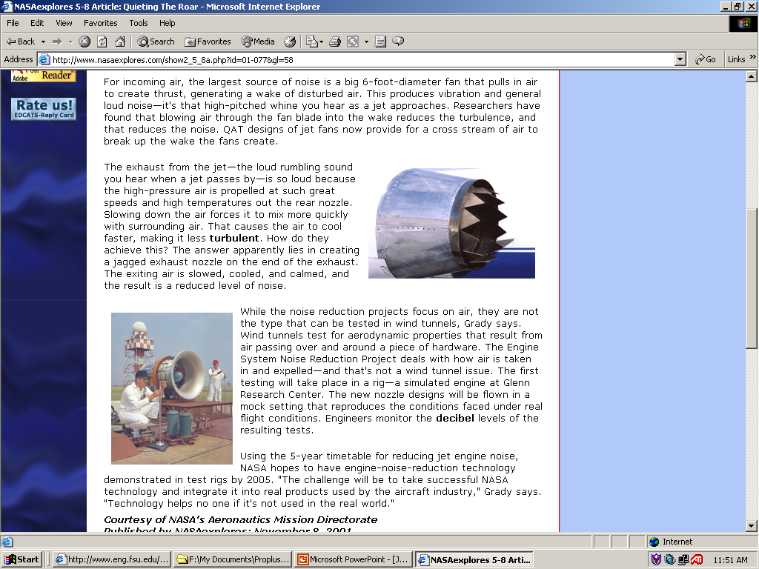
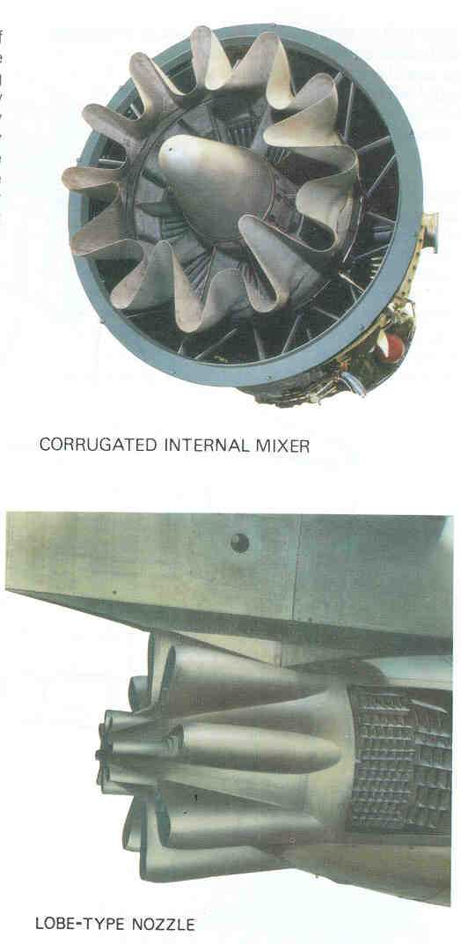
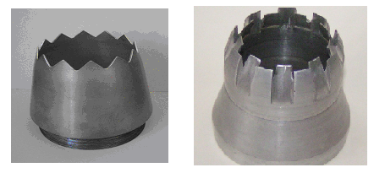
Модификация конструкции сопла
Рис. 14

Slide 22
Спасибо за внимание !

